Slide 1
Culture Constitutes a Major Problem that Faces Translators
:A bad model of translated pieces of literature may give misconception
about the original
Prepared by
Rawisuda Sotthikun| Woraphan Wongsang
Notes:
วัฒนธรรม เป็นปัญหาหลักที่นักแปลต้องพบ ซึ่งวัฒนธรรมจะทำให้การแปลงานประพันธ์ผิดพลาดและอาจทำให้เกิดความเข้าใจผิดเกี่ยวกับตัวแปลต้นฉบับได้

Slide 2
THEORY
Larson’s Translation Process
&
Newmark’s Translation Process

Slide 3
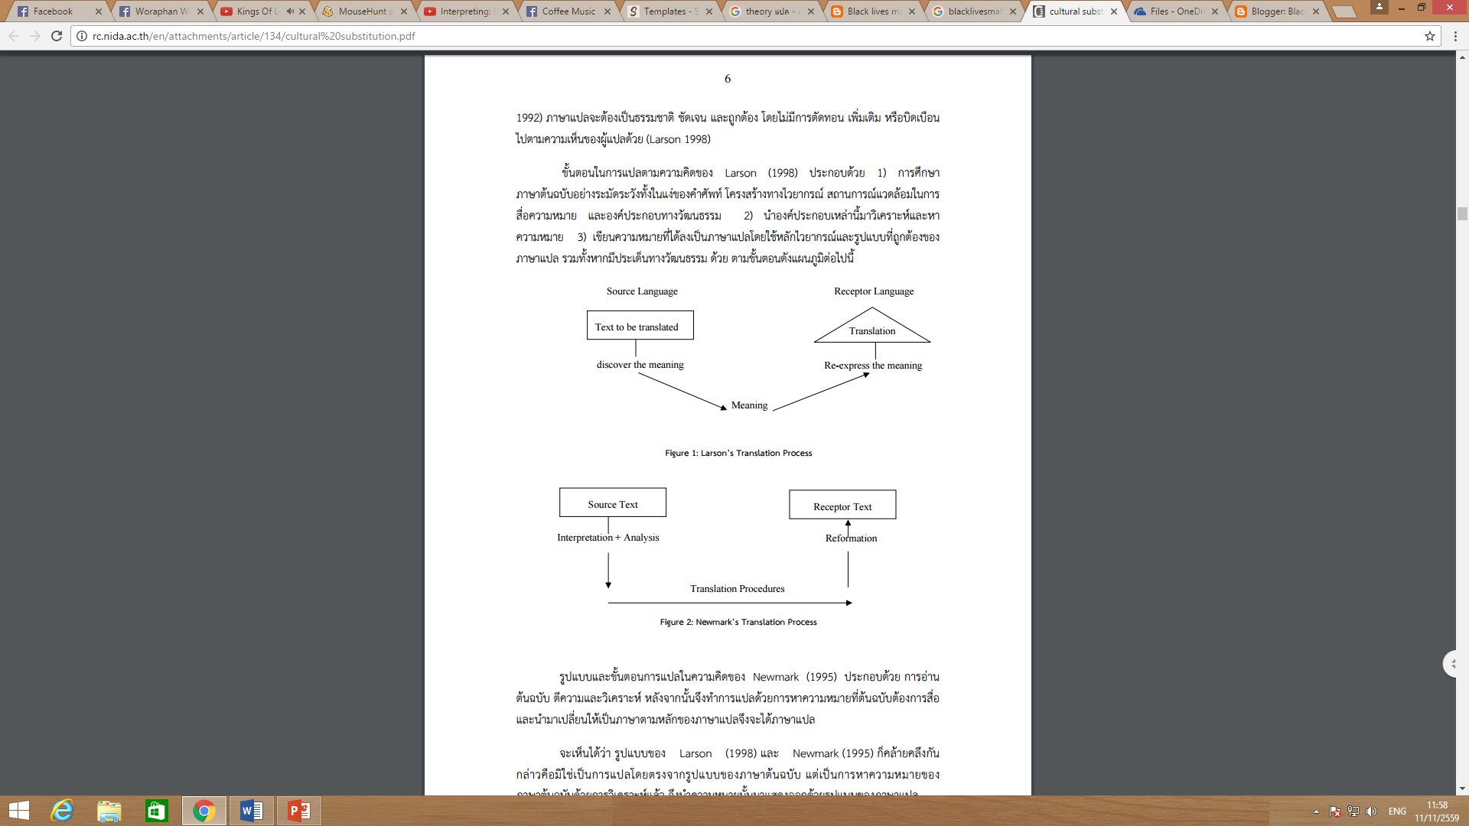
Translation Process
?
Larson
Notes:
ขั้นตอนในการแปลตามความคิดของ Larson (1998) ประกอบด้วย 1) การศึกษา ภาษาต้นฉบับอย่างระมัดระวังทั้งในแง่ของคําศัพท์โครงสร้างทางไวยากรณ์สถานการณ์แวดล้อมในการ สื่อความหมาย และองค์ประกอบทางวัฒนธรรม 2) นําองค์ประกอบเหล่านี้มาวิเคราะห์และหา ความหมาย 3) เขียนความหมายที่ได้ลงเป็นภาษาแปลโดยใช้หลักไวยากรณ์และรูปแบบที่ถูกต้องของ ภาษาแปล รวมทั้งหากมีประเด็นทางวัฒนธรรมด้วย

Slide 4
Translation Process
?
Newmark
Notes:
รูปแบบและขั้นตอนการแปลในความคิดของ Newmark (1995) ประกอบด้วย การอ่าน ต้นฉบับ ตีความและวิเคราะห์หลังจากนั้นจึงทําการแปลด้วยการหาความหมายที่ต้นฉบับต้องการสื่อ และนํามาเปลี่ยนให้เป็นภาษาตามหลักของภาษาแปลจึงจะได้ภาษาแปล จะเห็นได้ว่า รูปแบบของ Larson (1998) และ Newmark (1995) ก็คล้ายคลึงกัน กล่าวคือมิใช่เป็นการแปลโดยตรงจากรูปแบบของภาษาต้นฉบับ แต่เป็นการหาความหมายของ ภาษาต้นฉบับด้วยการวิเคราะห์แล้ว จึงนําความหมายนั้นมาแสดงออกด้วยรูปแบบของภาษาแปล

Slide 5
?
Jandt’s Intercultural Communication
“Translation problems occur through the lack of experiential equivalence when the experience doesn’t occur in one’s culture.”
Notes:
ปัญหาในการแปลมักจะเกิดจากการขาดประสบการณ์ที่เท่าเทียมกัน เมื่อประสบการณ์นั้นไม่ได้ปรากฎอยู่ในวัฒนธรรมหนึ่งๆ

Slide 6
?
“Think of objects or experiences that appear in your culture and not in the other.”
  A word-for-word translation may cause the loss of the specific meaning of words.
Notes:
เสนอให้แก้ไขปัญหานี้โดย ให้คิดถึงวัตถุหรือประสบการณ์ที่ปรากฎอยู่ในวัฒนธรรมของผู้แปลไม่ใช่วัฒนธรรมของผู้อื่น
ซึ่งการแปลแบบตรงตัวไปเลยอาจจะทำให้ความหมายเฉพาะของแต่ละคำนั้นหายไป

Slide 7
“Differences between cultures may cause more severe complications for the translator than do differences in language structure.”
?
Nida, 1964
Notes:
ความแตกต่างของวัฒนธรรมอาจทำให้เกิดปัญหาที่ร้ายแรงต่อนักแปลมากกว่าความแตกต่างในเรื่องของโครงสร้างทางภาษา

Slide 8
“Something is culturally untranslatable when there is no equivalent situational feature in the source language.”
?
Catford (1965)
Daungta Supon (1998)
“Cultural differences between the source and target languages can cause problems in translation.”
Notes:
บางอย่างก็ไม่สามารถที่จะแปลออกมาตามวัฒนธรรมได้ เมื่อผู้แปลไม่รู้จักหรือไม่มีความเกี่ยวข้องกับวัฒนธรรมในตัวต้นฉบับ
ดวงตา => ความแตกต่างทางวัฒนธรรมระหว่างภาษาต้นฉบับและภาษาเป้าหมายทำให้เกิดปัญหาในการแปล

Slide 9
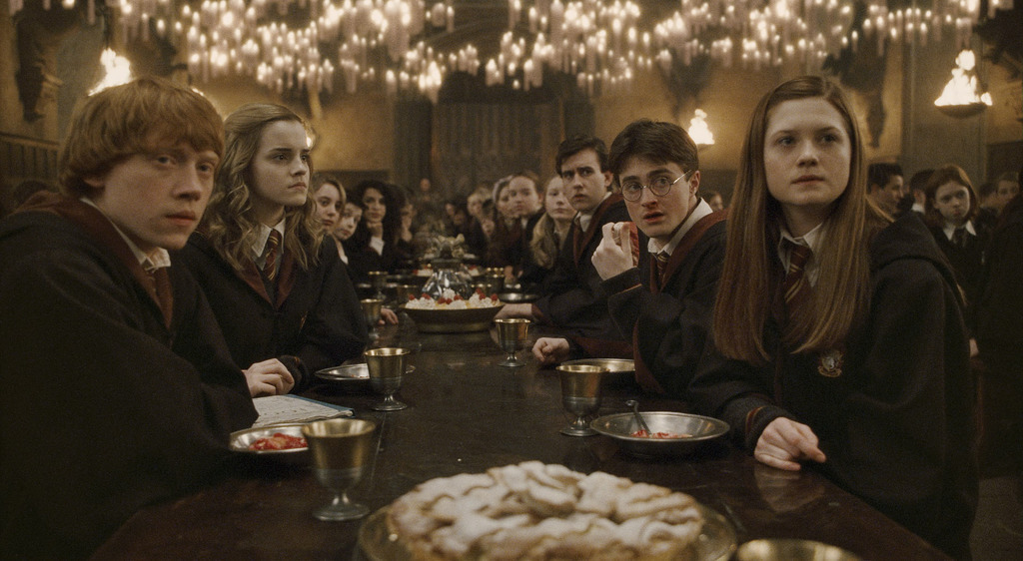


Bad Model
From
Harry Potter

Slide 10
G
Generic word to Specific word
“Generic to specific word" is a word which grouped in a class of things, and translated into the specific details of something.
Notes:
Generic words include all sets of words referring to words that are grouped together in a language and given a class name (Larson, 1998, p.72).
On the other hand, specific words have additional components of meaning as well as the meaning of the generic term (Larson, 1998, p.72).

Slide 11
E
EXAMPLE
The source language
  It was nearly midnight, and
  he was lying on his stomach
  in bed. The blankets drawn right over head like a tent
The receptor language
  เกือบเที่ยงคืนแล้ว แฮร์รี่กําลัง
  นอนคว่ำอยู่บนเตียง ดึงผ้าห่มมาคลุมอยู่บนหัวราวกับเต็นท์
The receptor language
  เกือบเที่ยงคืนแล้ว แฮร์รี่กําลัง นอนคว่ำอยู่บนเตียงมีผ้าห่มคลุมโปงอยู่บนหัวราวกับเต็นท์
Notes:
Remark
The word drawn in source language means to move something by pulling it or them gently, คลุมโปง in receptor language. In this case, the translator chose the word คลุมโปง to translate drawn that shown the specific of cover the body completely.

Slide 12
E
EXAMPLE
The source language
  So Harry had had no word
  from any of wizarding friends
  for five long weeks.
The receptor language
  ดังนั้น แฮร์รี่จึงไม่ได้คำพูดจากเพื่อนๆ พ่อมดแม่มดด้วยกันเป็นเวลานานถึงห้าสัปดาห์
The receptor language
  ดังนั้น แฮร์รี่จึงไม่ได้ข่าวคราวจากเพื่อนๆ พ่อมดแม่มดด้วยกันเป็นเวลานานถึงห้าสัปดาห์.
Notes:
Remark
The word ''word'' in source language means something can be spoken or written, ข่าวคราว in receptor language means a news from his friends. The word "ข่าวคราว “ illustrates very specific about in receptor language.

Slide 13
E
EXAMPLE
The source language
  This separation from his spell books is a real problem for harry.
The receptor language
  การห่างกันจากสมุดคาถานี้ เป็นปัญหาใหญ่สําหรับแฮร์รี่
The receptor language
การเอาสมุดคาถาไปซ่อนนี้ เป็นปัญหาใหญ่สําหรับแฮร์รี่
Notes:
The word separation in source language means the act of separating people or things, ซ่อน in receptor language means hide from something that 28 shown the specific of hiding from something

Slide 14
E
EXAMPLE
The source language
  ''I hope there's something good for lunch.''
The receptor language
  “ฉันคิดว่าคงมันจะมีอะไรดีๆในมื้อกลางวันนะ”
The receptor language
“หวังว่ามื้อกลางวันคงมีอะไรอร่อยๆให้กินนะ”
Notes:
The word separation in source language means the act of separating people or things, ซ่อน in receptor language means hide from something that 28 shown the specific of hiding from something

Slide 15

Four Reigns
Seen in the selected Thai film
Translation from Thai to English

Slide 16
WORD-FOR-WORD
TRANSLATION
TECHNIQUE

Slide 17
TOPKNOT CUT
คำในภาษาต้นฉบับ: ขณะที่พลอยเฝ้าอยู่พร้อมกับคุณสายและช้อย เสด็จก็รับสั่งขึ้นว่า
“สาย นังช้อยนี่อายุครบโกนจุกแล้ว ข้าจะโกนจุกให้”
คำในภาษาฉบับแปล: Topknot cut
Tonsure ที่หมายถึงการทำพิธีโกนจุก
Notes:
จากตัวอย่างคำว่า “โกนจุก” ในภาษาต้นฉบับนั้น หมาถึง การโกนจุกให้แก่เด็กสาวที่ย่างเข้าสู่วัยรุ่น คือ กำลังจะพ้นความเป็นเด็ก จุกที่เคยไว้เมื่อสมัยเป็นเด็กนั้นก็จำเป็นต้องโกนทิ้งไป ในประเพณีไทยสมัยก่อนผู้ใหญ่จะต้องัดให้มีพิธีโกนจุกให้แก่บุตรหลานของตน โดยการใช้คำว่า Topknot cut ถือเป็นการแปลแบบ word-by-word เพราะ Topknot แปลว่า ผมจุก ส่วน cut หมายถึงการตัด อย่างไรก็ตามพบว่ามีคนที่ผู้แปลนำมาใช้ซึ่งตรงตัวและเฉพาะเจาะจงกว่าคือคำว่า Tonsure ที่หมายถึงการทำพิธีโกนจุกนั้นเอง พบคำนี้มากในบทที่ 5 ซึ่งเป็นตอนที่กล่าวถึงพิธีโกนจุกของแม่พลอยกับช้อยนั่นเอง

Slide 18
FREE & ADAPTATION
TRANSLATION
TECHNIQUE
Notes:
เป็นรูปแบบการแปลที่อิสระ ใช้กับการแปลบทละครและบทกวีนิพนธ์ ผู้แปลมักจะรักษาไว้เฉพาะเนื้อหาและเนื้อเรื่อง มักจะมีการอธิบายขยายความให้เนื้อหาชัดเจนเข้าไปด้วย

Slide 19
Tigers and crocodiles can never be nurtured in a house
คำในภาษาต้นฉบับ:ลูกเสือลูกตะเข้
คำในภาษาฉบับแปล:Tigers and crocodiles can never be nurtured in a house
ต้นฉบับ: “ไป! ไปให้พ้น” คุณอุ่นไล่ส่ง “นังคนนี้ลูกแม่ ลูกเสือลูกตะเข้เลี้ยงไม่ได้”
ฉบับแปล: Go then! Get out! Tigers and crocodiles can never be nurtured in a house
Notes:
จากตัวอย่างคำว่า “ลูกเสือลูกตะเข้” ในภาษาต้นฉบับนั้นถือเป็นสำนวนหนึ่งในวัฒนธรรมไทยซึ่งเป็นวัฒนธรรมของภาษาต้นฉบับ หมายถึง การนำลูกคนอื่นมาเลี้ยงแล้วนอกจากจะไม่ตอบแทนบุญคุณยังจะกลับมาทำร้ายอีก เปรียบเสมือนการเลี้ยงสัตว์อย่างเสือและจระเข้ซึ่งเป็นสัตว์ดุร้าย เลี้ยงอย่างไรก็ไม่เชื่องนั่นเอง โดยในเรื่องเป็นตอนที่แม่พลอยจะต้องไปกราบลาคุณอุ่นซึ่งเป็นลูกสาวของพระยาพิพิธฯ บิดาของพลอยแต่เกิดจากแม่หนึ่งซึ่งเป็นคุณหญิงหรือเป็นภรรยาแต่งที่ถูกต้องตามขนบธรรมเนียมประเพณี คุณอุ่นที่ไม่ชอบพลอยเป็นทุนเดิมจึงออกปากไล่ มีรายละเอียดในภาษาต้นฉบับภาษาแปลดังนี้

Slide 20
FORTUNE-TELLING SYSTEM
Translation by using descriptive statements
คำในภาษาต้นฉบับ: เซียมซี
คำในภาษาฉบับแปล: Fortune-telling system
“...fortune-telling system, whereby you rattled the stick-box until one stick fell out whose number matched that of one of the prophecies, written in verse, printed on flimsy paper and couched in terms so verbose and ambiguous as to mean anything at all you wanted it to mean”
Notes:
จากตัวอย่างคำว่า “เซียมซี” ในภาษาต้นฉบับนั้น หมายถึง การทำนายดวงชะตาแบบหนึ่งที่ได้รับอิทธิพลมาจากระเทศจีน เนื่องจาก ไม่สามารถหาคำที่แปลตรงตัวในภาษาฉบับแปลได้ ผู้แปลจึงใช้กลวิธีการแปลแบบเอาความว่า Fortune-telling system ซึ่งคำว่า Fortune-telling นั้นมีความหมายว่าทำนายดวงชะตาหรือการพยากรณ์ แต่ไม่ได้ใช้คำที่ตรงตัวว่าเป็นการเสี่ยงเซียมซีแต่อย่างใด แต่ผู้แปลใช้การอธิบายลักษณะของเซียมซี และวิธีการเสี่ยงเซี่ยมซีอย่างเป็นขั้นเป็นตอนมีเนื้อความดังนี้

Slide 21
TRANSLATION
TECHNIQUE
Translation by using
Transcription & explanation
Notes:
แปลโดยใช้การถ่ายเสียงทับศัพท์ และอธิบายเพิ่มเติม

Slide 22
So, in 1892 Phloi was ten years old. Had someone asked her then who her father was, she would have answered that his name was Phraya∗ Phiphit and her mother’s Chaem. Mother was Phraya Phiphit’s Number One Wife but didn’t have the status of Khunying (Dame), because his first wife and thus khunying was Ueam.
* A high-level nobility title for men in royal service, addressed as ‘Jaokhun’
คำภาษาต้นฉบับ: คุณหญิง หมายถึง สตรีผู้เป็นภรรยาของเจ้าพระยา
คำในภาษาฉบับแปล: Khunying

Slide 23
When the meal was over, Phit, a servant Mother had taken into her service at the cost of twelve tamlueng∗, would eat what was left and do the dishes.
∗ A unit of 60 grams of silver
คำภาษาต้นฉบับ: ตำลึง หมายถึง หน่วยของเงินในสมัยก่อน
คำในภาษาฉบับแปล: Tamlueng

Slide 24
Cultural Substitutes
(Larson, 1998)
Translation by using substitutes which known as well in Thai language
Notes:
สิ่งทดแทนทางวัฒนธรรม หมายถึง คําที่ใช้บอกความคิด (concept) สิ่งของ (object) สถานที่ (place) บุคคล (person) สํานวน (expression) ในวัฒนธรรมของภาษาต้นฉบับ ซึ่งเมื่อแปลออกเป็นอีกภาษาหนึ่งนั้นผู้แปล ผู้ต้องการถ่ายทอดความหมายให้ใกล้เคียงกับ ภาษาต้นฉบับเลือกที่จะใช้คําแปลที่ใช้เรียกความคิด สิ่งของ สถานที่ บุคคล หรือสํานวนที่ใช้กันอยู่ใน ภาษาแปลมาแทนคําแปลตรงๆ ซึ่งอาจถ่ายทอดได้ไม่ชัดเจน เช่น แปล Casanova ซึ่งเป็นคนที่ฝรั่งรู้ ว่าหมายถึงคนเจ้าชู้ว่าขุนแผน ซึ่งคนในวัฒนธรรมไทยรู้ว่าเป็นคนเจ้าชู้ อย่างไรก็ตามการแปลโดยเทคนิคนี้ก็มีข้อจํากัดเพราะในกรณีที่สิ่งทดแทนมีรูปลักษณ์ ต่างไปจากต้นฉบับมากๆ ก็อาจทําให้เกิดภาพที่บิดเบือนไปจากความจริงของต้นฉบับมากเกินจริงได้ ปรมาจารย์แปลจึงกล่าวว่าการแปลโดยสิ่งทดแทนทางวัฒนธรรมควรเป็นทางเลือกสุดท้ายและทําโดย ระมัดระวังเท่านั้น (Larson, 1998)
A translation technique using the existing words in the receptor language which is not exactly the same word as in the source language due to the differing culture of the source language and receptor language.

Slide 25
Cultural Substitutes
She is a Helen of Troy = เธอเป็นนางกากี
(Larson, 1998)
Here comes our Casanova! = พ่อขุนแผนของเรามาแล้ว
Tom was the black sheep of the family
= ทอมเป็นลูกนอกคอก
Mr. Y or Mr. Z, reading of me
= นาย ก หรือนาย ข ที่มาอ่านเรื่องของข้าพเจ้า
Notes:
สิ่งทดแทนทางวัฒนธรรม หมายถึง คําที่ใช้บอกความคิด (concept) สิ่งของ (object) สถานที่ (place) บุคคล (person) สํานวน (expression) ในวัฒนธรรมของภาษาต้นฉบับ ซึ่งเมื่อแปลออกเป็นอีกภาษาหนึ่งนั้นผู้แปล ผู้ต้องการถ่ายทอดความหมายให้ใกล้เคียงกับ ภาษาต้นฉบับเลือกที่จะใช้คําแปลที่ใช้เรียกความคิด สิ่งของ สถานที่ บุคคล หรือสํานวนที่ใช้กันอยู่ใน ภาษาแปลมาแทนคําแปลตรงๆ ซึ่งอาจถ่ายทอดได้ไม่ชัดเจน เช่น แปล Casanova ซึ่งเป็นคนที่ฝรั่งรู้ ว่าหมายถึงคนเจ้าชู้ว่าขุนแผน ซึ่งคนในวัฒนธรรมไทยรู้ว่าเป็นคนเจ้าชู้ อย่างไรก็ตามการแปลโดยเทคนิคนี้ก็มีข้อจํากัดเพราะในกรณีที่สิ่งทดแทนมีรูปลักษณ์ ต่างไปจากต้นฉบับมากๆ ก็อาจทําให้เกิดภาพที่บิดเบือนไปจากความจริงของต้นฉบับมากเกินจริงได้ ปรมาจารย์แปลจึงกล่าวว่าการแปลโดยสิ่งทดแทนทางวัฒนธรรมควรเป็นทางเลือกสุดท้ายและทําโดย ระมัดระวังเท่านั้น (Larson, 1998)

Slide 26
Bystander
ภาษาต้นฉบับ This is called the bystander effect whereby behavior is influenced by the diffusion of responsibility.
ภาษาแปล เราเรียกกรณีเช่นนี้ว่าปรากฏการณ์ไทยมุง ซึ่งเป็นพฤติกรรมที่มีอิทธิพลมาจากความรู้สึกรับผิดชอบที่ถูกแข่งขันจนเหลือนิดเดียว
คำอธิบาย Bystander in the SL means a person who sees something that is happening but is not involved is translated using the Thai equivalent to bystander in the RL which can be comparable and easily understood by the reader.

Slide 27
Jesus Christ
ภาษาต้นฉบับ When she didn’t answer, he stepped nearer. “You oughten to sleep out here,” he said disapprovingly; and then he was beside her and – “Oh, Jesus Christ!” He look about helplessly, and he rubbed his beard.
ภาษาแปล เมื่อเธอไม่ตอบ แกก็เดินเข้าไปใกล้ “เธอไม่ควรออกมานอนที่นี่” แกพูดอย่างตำหนิ และแล้วแกก็เดินเข้าไปข้างเธอ และ – “คุณพระช่วย!” แกมองไปรอบๆ อย่างไม่รู้จะทำอย่างไรแกถูหนวดของแก
คำอธิบาย The word “Jesus Christ” refers to “the man on whose life and teachings Christianity is based.” The translator uses Lord Buddha helps which is a Thai exclamation commonly expressed.

Slide 28
Larson, 1984
“When the cultures are similar, there is less difficulty in translating. This is because both languages will probably have terms that are equivalent for the various aspects of the culture. When the cultures are very different, it is often difficult to find equivalent lexical items.”
Notes:
เมื่อวัฒนธรรมนั้นมีความคล้ายคลึงกัน จะช่วยลดความยากในการแปล เพราะภาษาทั้งสองภาษาจะมีคำศัพท์ที่สามารถเทียบเคียงกันได้มากหรือน้อยตามลักษณะของวัฒนธรรม
แต่เมื่อวัฒนธรรมมีความแตกต่างกันอย่างมาก ก็มักจะหาคำศัพท์ที่มีความหมายเทียบเคียงกันได้ยาก

Slide 29
THANK YOU
Time to discuss
We are glad to answer all of your questions

